Slide 1
Τεχνολογία
κατασκευή

Slide 2
Αεροπλανάκι-Μεταφορές και επικοινωνίες.
Ο άνθρωπος από πολύ παλιά χρησιμοποιούσε διάφορα μέσα για τις μετακινήσεις του στη ξηρά και στην θάλασσα και πολύ αργότερα στον αέρα και στο διάστημα. Τα ζώα ήταν το πρώτο μεταφορικό μέσο που χρησιμοποίησε ο άνθρωπος στην ξηρά ενώ μια απλή σχεδία ήταν το πρώτο πλωτό μέσο. Η ανακάλυψη του τροχού (πέτρινος αρχικά) που ανάγεται στο 5000 π.Χ στην Μεσοποταμία έδωσε μια καινούργια δυναμική στις μετακινήσεις των ανθρώπων. Με τη βοήθεια του τροχού ο άνθρωπος έφτιαξε τις πρώτες άμαξες οι οποίες κινούνταν φυσικά με τη δύναμη των ζώων (άλογα, βόδια). Για πολλούς αιώνες η κίνηση των μεταφορικών μέσων είτε της ξηράς είτε της θάλασσας γινόταν αποκλειστικά με την αιολική ενέργεια ή με την μυϊκή δύναμη των ζώων και των ανθρώπων. Η ανακάλυψη της ατμομηχανής τον 17ο αιώνα αλλάζει ριζικά το προφίλ των μεταφορικών μέσων. Πολύ γρήγορα δημιουργείται το πρώτο ατμοκίνητο τρένο, το πρώτο ατμοκίνητο πλοίο και το πρώτο ατμοκίνητο αυτοκίνητο. Με την ανακάλυψη των μηχανών εσωτερικής καύσης και ντίζελ τα μεταφορικά μέσα γίνονται πιο γρήγορα και πιο ευέλικτα καθώς επίσης εμφανίζονται και τα πρώτα αεροπλάνα (1903).

Slide 3
Μπορούμε να κατατάξουμε τα μεταφορικά μέσα στις παρακάτω κατηγορίες
ΧΕΡΣΑΙΕΣ ΜΕΤΑΦΟΡΕΣ
ΕΝΑΕΡΙΕΣ ΜΕΤΑΦΟΡΕΣ
Στη κατηγορία αυτή είναι όλα τα μέσα που βρίσκονται στην ξηρά. Τέτοια μέσα είναι:
1. Τυχαίας διαδρομής
π.χ. αυτοκίνητα, ποδήλατο, μηχανάκι, πατίνι κ.λ.π
2. Καθορισμένης διαδρομής
π.χ. Σιδηρόδρομος, τραμ, μετρό,προαστιακός, τρολεϊ,τελεφερικ, κυλιομενες σκαλες,γερανός κ.τ.λ
Στη κατηγορία αυτή είναι όλα τα μέσα που πετάνε στον αέρα και στο διάστημα:
1. Ελαφρύτερα από τον αέρα
αερόστατα, αερόπλοια (ζεππελιν- zeppelin) κ.λ.π
2. Βαρύτερα από τον αέρα
Επιβατικά-φορτηγά-στρατιωτικά αεροπλάνα, ελικόπτερα, υδροπλάνα,ανεμόπτερα,διαστημόπλοια κ.λ.π

Slide 4
ΣΗΜΑΝΤΙΚΕΣ ΗΜΕΡΟΜΗΝΙΕΣ ΣΤΑ ΜΕΣΑ ΜΕΤΑΦΟΡΑΣ
Στη κατηγορία αυτή είναι όλα τα μέσα που βρίσκονται στις θάλασσες, στις λίμνες και στα ποτάμια:
1. Μικρών αποστάσεων
βαρκες, ρυμουλκα, σχεδίες,ιστιοφόρα, βενζινάκατος, χοβερκραφτ, υδροπλανα, κανο,ποδήλατα,δελφινια
2. Μεγάλων αποστάσεων
Εμπορικά πλοία, Δεξαμενοπλοια, Μαούνες, υπερωκεάνια, υποβρύχια, φορτηγά, παγοθραυστικά, αεροπλανοφόρα, ατμόπλοια
1783 - το πρώτο αερόστατο 1886 - άμαξα με βενζινη
1801- η πρώτη ατμομηχανή σιδηροδρόμου 1893 - το πρώτο αυτοκίνητο με κινητήρα εσ. καύσης
1837- το πρώτο υπερωκεάνειο ατμόπλοιο 1903 - η πρώτη πτήση (αδερφοί Ραϊτ)
1839 - το πρώτο ποδήλατο 1938 - το πρώτο ελικόπτερο
1876 - ο πρώτος κινητήρας εσ.καυσ. από τον Otto 1955 - το πρώτο πυρηνικό υποβρύχιο
1957 - το πρώτο διαστημοπλοιο "Sputnic" 1973 - το πρώτο σύγχρονο ηλεκτρικό αυτοκίνητο

Slide 5
Επικοινωνίες
Επικοινωνία είναι η διαδικασία της ανταλλαγής πληροφορίας μεταξύ δύο ή περισσοτέρων μερών για τα οποία η πληροφορία έχει νόημα. Ο πιο συνηθισμένος τρόπος επικοινωνίας είναι ο προφορικός και ο γραπτός λόγος. Γενικά ένα σύστημα επικοινωνίας περιλαμβάνει το πομπό (π.χ. μια κεραία) - αυτός που εκπέμπει την πληροφορία-,το δέκτη (π.χ. μια τηλεόραση)- αυτός που λαμβάνει την πληροφορία- και τον δίαυλο επικοινωνίας που είναι το μέσο με το οποίο θα ταξιδέψει η πληροφορία (π.χ. καλώδια, αέρας κ.λ.π.). Οι άνθρωποι από τα αρχαία χρόνια προσπαθούσαν να ανακαλύψουν τρόπους επικοινωνίας

Slide 6
Οι πιο σημαντικοί τρόποι φαίνονται παρακάτω:
Αγγελιοφόροι
Ταχυδρομικά περιστέρια
Τηλέγραφος
Φωτιά
οπτικός τηλέγραφο
Τηλεπικοινωνίες
Ασύρματες επικοινωνίες
. Ενσύρματες επικοινωνίες

Slide 7
Το Αεροπλάνο
Το αεροπλάνο άρχισε να χρησιμοποιείται από τον 20ό αιώνα, αλλά η ιδέα να πετάξει στον αέρα ο άνθρωπος είναι πολύ παλιά. Σε όλους τους αρχαίους πολιτισμούς (Κίνας, Ινδίας, Αιγύπτου) υπάρχουν εικόνες φτερωτών ανθρώπων. Είναι επίσης γνωστός ο μύθος για το ζωγράφο, γλύπτη και αρχιτέκτονα Δαίδαλο και τον γιο του Ίκαρο που πέταξαν με φτερά φτιαγμένα από τον Δαίδαλο. Κατά τη γνωστή ιστορία έγιναν πολλές απόπειρες κατασκευής πτητικών συσκευών. Χαρταετοί χρησιμοποιήθηκαν για πολεμικούς σκοπούς από πολλούς λαούς στην αρχαιότητα και στον Μεσαίωνα. Για πολλούς αιώνες ο άνθρωπος προσπάθησε, χωρίς όμως επιτυχία, να χρησιμοποιήσει τη μυϊκή του δύναμη, για να πετάξει. Ο Ιταλός ζωγράφος, σοφός και μηχανικός Λεονάρντο Ντα Βίντσι, που έζησε τον 15ο και στις αρχές του 16ου αιώνα, προσπάθησε για πρώτη φορά να στηρίξει θεωρητικά τη δυνατότητα κατασκευής πτητικής συσκευής, με βάση την προσεκτική μελέτη του τρόπου πτήσης των πουλιών. Ο Λεονάρντο σχεδίασε πτητικές συσκευές που κινούνταν με τη βοήθεια της μυϊκής δύναμης του ανθρώπου, καθώς και ένα πρότυπο ελικόπτερο με μηχανική κίνηση.
Τον 17ο αιώνα ο Ιταλός Τζιοβάνι Μπορέλι και ο Άγγλος Ρ. Γκουκ κατάληξαν σε ένα σοβαρό, αν και αρνητικό αποτέλεσμα. Είπαν ότι δεν είναι δυνατή η πτήση του ανθρώπου με τη χρήση μόνο της μυϊκής δύναμης καθώς, προκειμένου να πετάξει αυτόνομα, ο άνθρωπος θα έπρεπε να έχει πολλαπλάσιο μυϊκό όγκο. Απέδειξαν έτσι θεωρητικά πως, για να κατασκευαστεί συσκευή πιο βαριά από τον αέρα που να πετά, χρειάζεται οπωσδήποτε κινητήρας. Όταν εφευρέθηκε η ατμομηχανή τον 18ο αιώνα και ιδιαίτερα όταν τελειοποιήθηκε τον 19ο αιώνα, έγιναν πολλές απόπειρες να κατασκευαστεί ατμοκίνητη πτητική συσκευή.
Έτσι, τον 19ο αιώνα κατασκευάστηκε το πρώτο αεροπλάνο από τον Ρώσο εφευρέτη Α.Φ. Μοζάισκι. Η συσκευή έκανε μικρή πτήση. Αργότερα, στο τέλος του αιώνα, ο Χ. Μαξίμ στην Αγγλία έκανε δοκιμή αεροπλάνου με ατμομηχανή, αλλά στην πρώτη απόπειρα να αποσπαστεί από το έδαφος η μηχανή έπαθε βλάβη.
Γενικά η ατμομηχανή, με τις διαστάσεις και το βάρος που είχε, δεν ανταποκρινόταν στις απαιτήσεις μιας πτητικής συσκευής και έτσι μόνο στο τέλος του 19ου αιώνα, όταν αναπτύχθηκαν κινητήρες εσωτερικής καύσης, μπόρεσε να επιτευχθεί κατασκευή αεροπλάνου ικανού για πτήση.
Έτσι, οι αδελφοί Ράιτ (εφευρέτες και αεροπόροι) κατάφεραν να κατασκευάσουν αεροπλάνο που να επιτυγχάνει σταθερή πτήση και μάλιστα με επιβάτη. Διαβλέποντας τη στρατηγική του σημασία, πολλές κυβερνήσεις ανέπτυξαν το αεροπλάνο κυρίως για στρατιωτική χρήση, ιδιαίτερα κατά τον Α΄ Παγκόσμιο Πόλεμο. Το αεροπλάνο χρησιμοποιήθηκε σε ακόμα μεγαλύτερη κλίμακα στον Β΄ Παγκόσμιο Πόλεμο, στη διάρκεια του οποίου αναπτύχθηκαν πολύ τα καταδιωκτικά και τα βομβαρδιστικά. Στο τέλος του πολέμου οι Γερμανοί κατασκεύασαν αεροπλάνο με στροβιλοκινητήρα. Μετά τον πόλεμο κατασκευάστηκαν τα πυραυλοκίνητα αεροπλάνα.

Slide 8
Περιγραφή του Αεροπλάνου
Το αεροπλάνο αποτελείται βασικά από τρία μέρη που διαφέρουν στη μορφή και στον προορισμό τους. Αυτά είναι:
το κύριο σώμα του αεροπλάνου που λέγεται σκάφος
το σύστημα προώθησης και
ο μηχανικός εξοπλισμός.
Το σκάφος αποτελεί τον κορμό του αεροπλάνου και αποτελείται από 2 μέρη: τις πτέρυγες και την άτρακτο. Οι πτέρυγες είναι σταθερά συνδεδεμένες με την άτρακτο και σ' αυτό ακριβώς διαφέρει από το ελικόπτερο, που σ' αυτό τα πτερύγιά του κινούνται. Ανάλογα με τον αριθμό των πτερύγων, τα αεροπλάνα ονομάζονται μονοπτέρυγα, διπτέρυγα, πολυπτέρυγα. Τα κλασικά αεροπλάνα, επειδή παρουσιάζουν αστάθεια στην πτήση, χρησιμοποιούν βοηθητικές πτερυγικές επιφάνειες στην πίσω άκρη της ατράκτου. Αυτές αποτελούνται από τις οριζόντιες σταθερές πτέρυγες που δίνουν ευστάθεια, για να μην αναποδογυρίσει το αεροπλάνο και τις κάθετες σταθερές για να μη γυρίζει γύρω - γύρω. Η άτρακτος, όπως το λέει και το όνομά της, έχει σχήμα ατρακτοειδές και αποτελεί το βασικό τμήμα του σκάφους, στο οποίο προσαρμόζονται και οι πτέρυγες. Στο μπροστινό τμήμα της ατράκτου υπάρχει ο θάλαμος διακυβέρνησης και το μεγαλύτερο μέρος της χρησιμοποιείται για επιβάτες, αποσκευές ή εμπορεύματα, αν το αεροπλάνο είναι μεταφορικό ή για αμυντικό ή επιθετικό εξοπλισμό, αν είναι πολεμικό.
Το προωθητικό σύστημα είναι, είτε η έλικα στα πιο παλιά αεροπλάνα είτε ο κινητήρας τζετ (στροβιλοαντιδραστήρας) στα πιο καινούργια. Ο δεύτερος χρησιμοποιείται στα αεροπλάνα που θέλουν να έχουν μεγάλες ταχύτητες, γιατί η απόδοση της έλικας ελαττώνεται, όταν η ταχύτητα είναι πάνω από 700 χλμ. την ώρα.
Ο μηχανικός εξοπλισμός αποτελείται από τα εξαρτήματα που βοηθούν στην οδήγηση του αεροπλάνου από τις συσκευές κλιματισμού και διατήρησης σταθερής πίεσης μέσα στην άτρακτο. Επίσης, εδώ περιλαμβάνονται το ταχύμετρο, ο αυτόματος χειριστής (πιλότος), οι εγκαταστάσεις ραδιοτηλεφωνίας και ραδιοεντοπισμού, το σύστημα προσγείωσης, οι γεννήτριες ηλεκτρικού ρεύματος, οι επιπλώσεις των θαλάμων (διακυβέρνησης, επιβατών) κλπ.
Ταχύτητα αεροπλάνων[Επεξεργασία | επεξεργασία κώδικα]
Σαν χαρακτηριστικό μέτρο στις ταχύτητες των αεροπλάνων είναι ο αριθμός Μαχ. Αυτός είναι το κλάσμα:
Μ = ταχύτητα του αεροπλάνου / ταχύτητα του ήχου.Όταν το Μ είναι μικρότερο από 1, οι ταχύτητες χαρακτηρίζονται ως υποηχητικές. Αντίθετα, όταν το Μ είναι μεγαλύτερο από 1, οι ταχύτητες χαρακτηρίζονται υπερηχητικές.
Είδη αεροπλάνων[Επεξεργασία | επεξεργασία κώδικα]
Τα αεροπλάνα, ανάλογα με τους σκοπούς χρήσης τους, διακρίνονται σε πολιτικά και στρατιωτικά. Επίσης ανάλογα με το είδος των οργάνων προσγείωσης διακρίνονται σε αεροπλάνα και υδροπλάνα, ανάλογα με τις μορφές του προωθητικού συστήματος διακρίνονται σε "ελικοφόρα" και "αεριωθούμενα". Επίσης ένας άλλος διαχωρισμός είναι ανάλογος με τη χρήση τους, σύμφωνα με την οποία υπάρχουν αεροπλάνα εκπαιδευτικά, περιπολικά, ψεκαστικά, πυροσβεστικά, μαχητικά, μεταγωγικά, κατασκοπευτικά κλπ.
Επίσης υπάρχουν και αεροπλάνα νοσοκομειακά με ειδικά διαρρυθμισμένο χώρο για άμεση εξυπηρέτηση, που όμως δεν είναι τόσο πρακτικά όσο τα ελικόπτερα, γιατί χρειάζονται ειδικό χώρο προσγείωσης (αεροδρόμια).
Τα επιβατικά αεροπλάνα έφτασαν στον υψηλότερο ίσως βαθμό εξέλιξής τους με την κατασκευή του υπερηχητικού αεροπλάνου Κονκόρντ από τη γαλλική και βρετανική αεροπορική βιομηχανία, που μπορούσε να μεταφέρει 128 επιβάτες με ταχύτητα 2.170 χλμ. την ώρα. Το μήκος του είναι 61,66 μ. το ύψος του 12,19 μ. και με ύψος πτήσης 15.000 - 18.000 μέτρα.

Slide 9
Η κατασκευή μου.

Slide 11
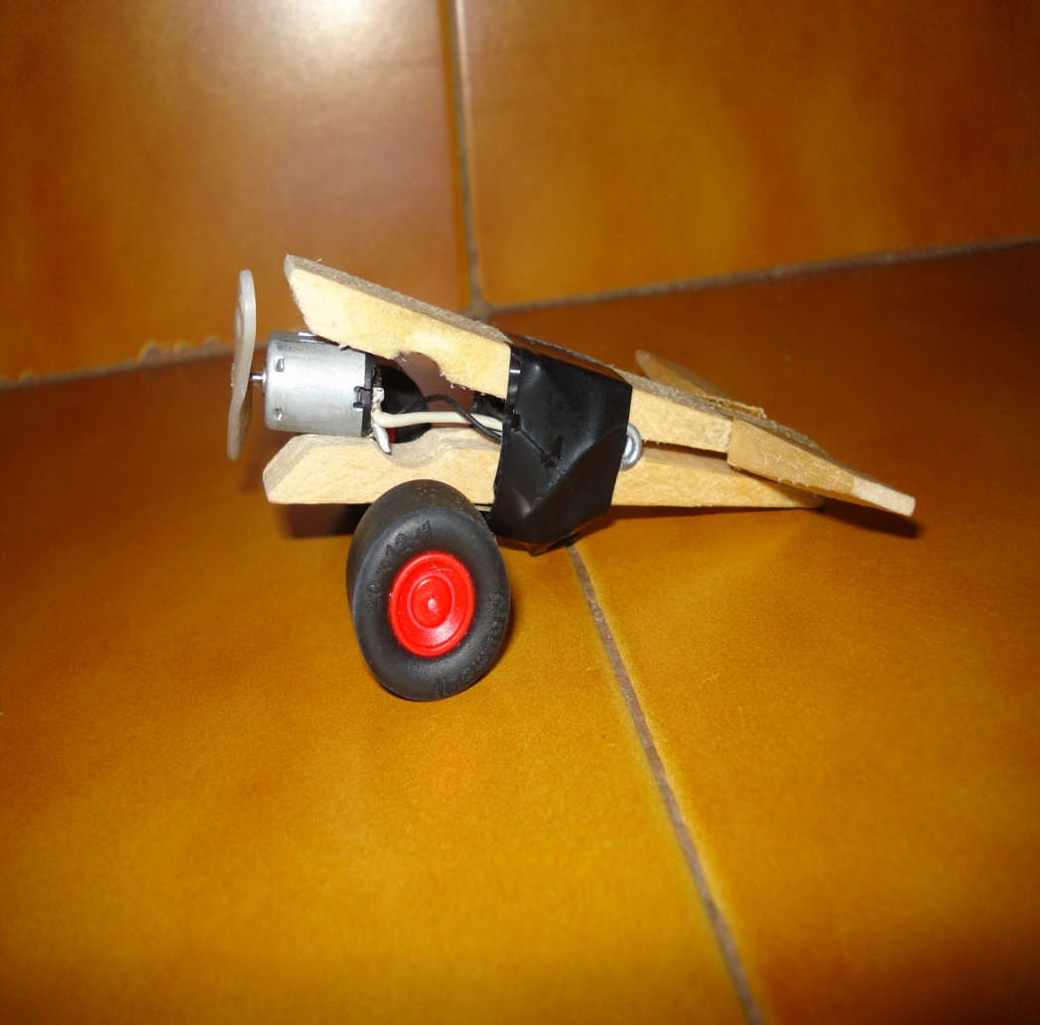
Αφού έφτιαξα τον σκελετό της κατασκευής μου και τοποθέτησα την μπαταρία και το μοτέρ το αποτέλεσμα ήταν αυτό…..

Slide 12
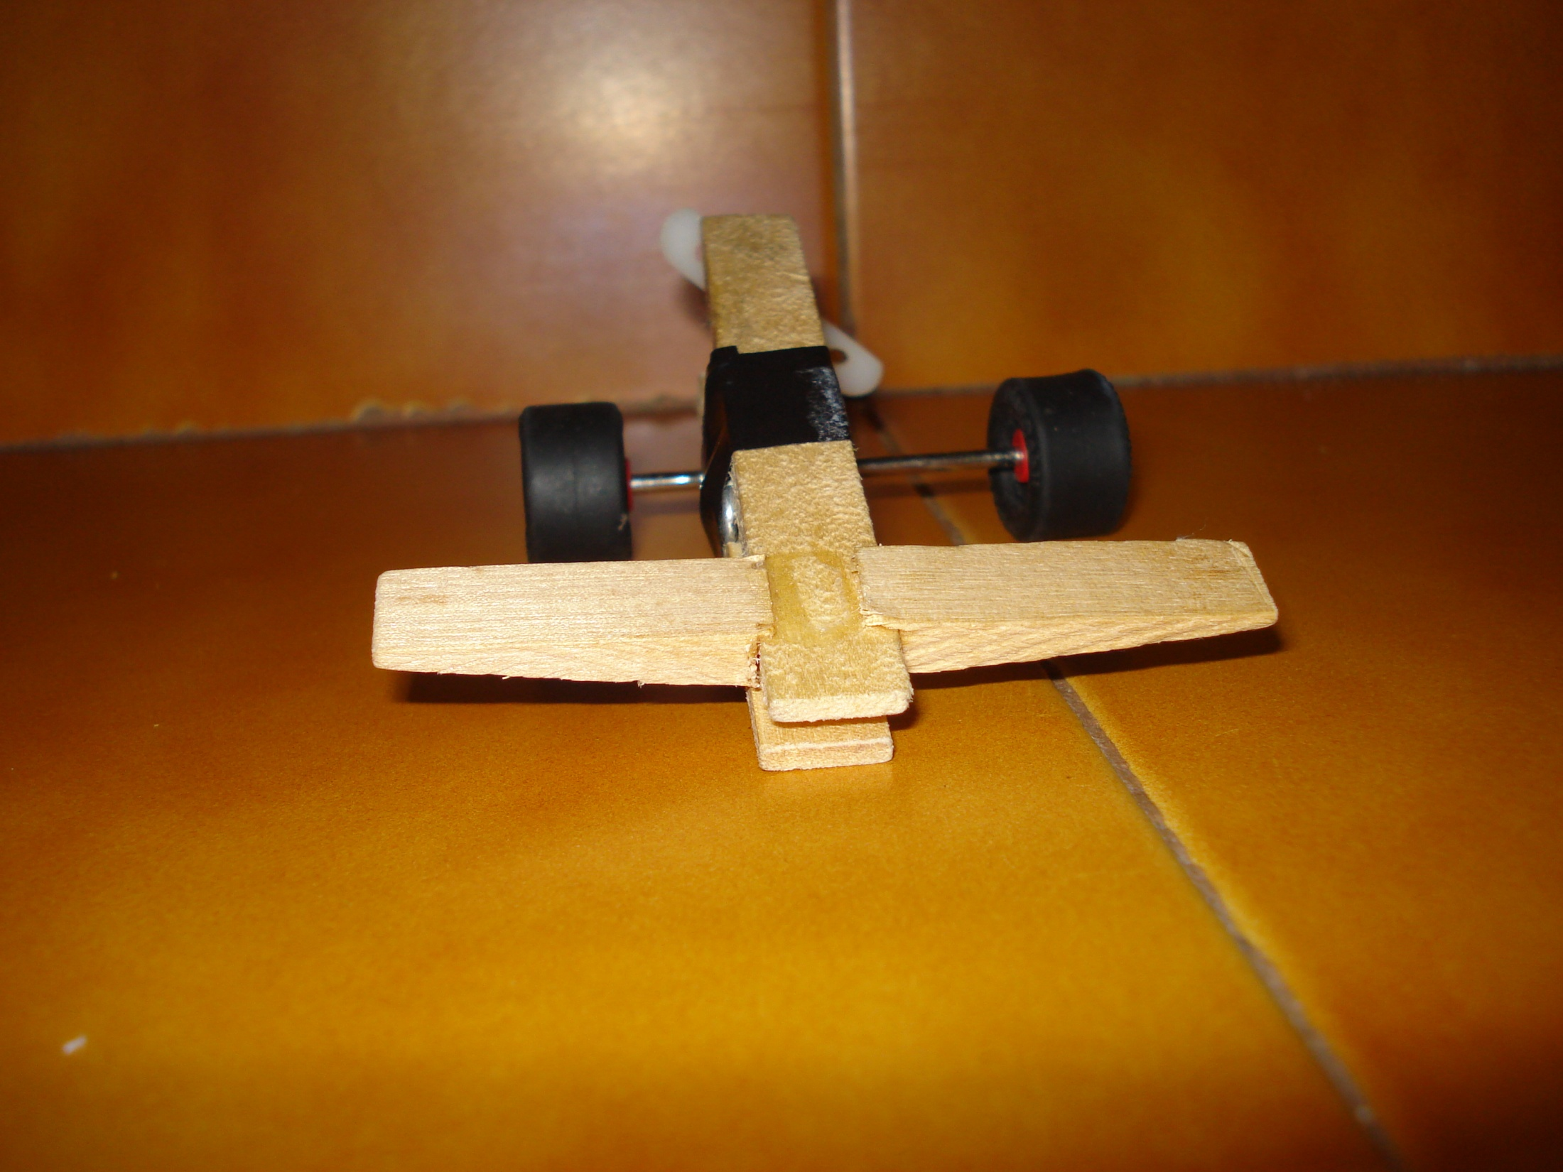

Slide 13
Μετά κόλλησα τα φτερά..

Slide 14
flowchart
ΕΠΕΛΕΞΑ ΤΗΝ ΕΝΟΤΗΤΑ ΜΕΛΕΤΗΣ
ΠΗΡΑ ΙΔΕΕΣ ΑΠΌ ΤΟ ΔΙΑΔΙΚΤΥΟ
ΕΚΑΝΑ ΤΑ ΤΕΧΝΙΚΑ ΣΧΕΔΙΑ
ΣΥΛΛΕΞΑ ΠΛΗΡΟΦΟΡΙΕΣ
ΣΥΓΚΕΝΤΡΩΣΑ ΤΑ ΥΛΙΚΑ
ΚΑΤΑΣΚΕΥΑΣΑ ΤΟ ΕΡΓΟ
ΠΑΡΟΥΣΙΑΣΑ ΤΟ ΕΡΓΟ

Slide 15
Η Απαραίτητες γνώσεις για την κατασκευή του έργου
Για την κατασκευή του έργου δεν απαιτούνται κάποιες περιττές γνώσεις. Αρκεί ο κατασκευαστής να ξέρει να χρησιμοποίηση τα απαραίτητα εργαλεία που χρειάζονται για την δημιουργία της κατασκευής ( καλάι, πιστόλι σιλικόνης ,τρυπάνι). Επίσης θα πρέπει να ξέρει να κάνει την συνδέσει της μπαταρίας με το μοτοράκι.

Slide 16
Πώς λειτουργεί η κατασκευή μου (πρέπει να μετακινηθούν προς τα δεξιά οι ρόδες

Slide 17
Η χρησιμότητα του αεροπλάνου για την ανθρώπινη κοινωνόια
Ο περασμένος αιώνας έχει στιγματιστεί από την ανακάλυψη, αυτή του αεροπλάνου. Το αεροπλάνο πέρα από την χρηστική του ιδιότητα ως μέσο συγκοινωνίας και μεταφοράς, επηρέασε τον κόσμο πολιτισμικά, κοινωνικά, οικονομικά, ιστορικά και περιβαλλοντικά. Η προσφορά του είναι αδιαμφισβήτητη ωστόσο υπάρχουν και αρνητικές συνέπειες που προέκυψαν από την χρήση του . Ανά τους αιώνες οι άνθρωποι προσπαθούσαν να μετακινηθούν σε άγνωστα μέρη με διάφορα μέσα, τα οποία επινοούσαν, για να εκπληρώσουν την ανάγκη τους αυτή. Ένα μέσο από αυτά είναι το αεροπλάνο, το οποίο κάλυψε την ανάγκη του ανθρώπου για μετακίνηση, εξερεύνηση και μετανάστευση σε νέες χώρες. Το αεροπλάνο υπήρξε, λοιπόν, ένα γρήγορο και ασφαλές μέσο μετακίνησης και μεταφοράς των ανθρώπων, όπου χωρίς αυτό η μεταφορά θα ήταν σαφέστατα πιο χρονοβόρα. Η μαζική μεταφορά των ανθρώπων σε χώρες ανεπτυγμένες συνέβαλε ωστόσο και στον υπερπληθυσμό αστικών κέντρων και από την άλλη στην εκκένωση πόλεων με λιγότερη ανεπτυγμένη οικονομία . Ταυτόχρονα, το διεθνές εμπόριο έχει αναπτυχθεί ραγδαία τον περασμένο αιώνα κυρίως λόγω της αερομεταφοράς. Το αεροπλάνο χρησιμοποιείται για την εισαγωγή και εξαγωγή ποικίλων αγαθών. Συμβάλλει, λοιπόν, στην παγκόσμια οικονομία και στην διάδοση των τελευταίων τεχνολογικών επιτευγμάτων σε πάρα πολλές χώρες . Παράλληλα, παρατηρούμε ότι η ραγδαία ανάπτυξη του τουρισμού στον 20ο αιώνα οφείλεται κυρίως στο αεροπλάνο . Οι άνθρωποι μετακινούνταν και με άλλα μέσα σαφώς, άλλα το αεροπλάνο είναι το κυριότερο μέσο στη μετακίνηση αυτή . Ο τουρισμός έχει ωφελήσει οικονομικά αρκετές χώρες καθώς σε κάποιες είναι η μόνη πηγή εισροής χρημάτων. Αν λοιπόν το αεροπλάνο δεν υπήρχε στη ζωή μας τότε μπορούμε να πούμε ότι ολόκληρες οικονομίες θα είχαν καταρρεύσει . Με την ανακάλυψη του αεροπλάνου, επίσης, όλες οι φαρμακοβιομηχανίες του κόσμου κατάφεραν να προμηθεύσουν φάρμακα και εμβόλια σε πάρα πολλές χώρες σε σύντομο χρονικό διάστημα πολεμώντας διάφορες ασθένειες. Στις αναπτυσσόμενες χώρες χιλιάδες παιδιά και ενήλικες έχαναν τη ζωή τους από εύκολα θεραπεύσιμες ασθένειες μόνο και μόνο επειδή δεν είχαν τα απαραίτητα φάρμακα, τα οποία μπορείς να προμηθευτείς εύκολα από το φαρμακείο αν ζεις για παράδειγμα στην Ευρώπη. Ακόμη, γνωρίζουμε πως σε περιπτώσεις που υπάρχει κρίση στην υγεία, όπως συνέβη προσφάτως με τον ιό της γρίπης Η1Ν1, οι κυβερνήσεις έχουν παραγγείλει τεράστιες ποσότητες εμβολίων και φαρμάκων για την αντιμετώπιση του ιού, τις οποίες απαιτούσαν να φθάσουν ταχύτατα για να μην εξαπλωθεί περαιτέρω ο ιός, γεγονός που έχει επιτευχθεί με την μεταφορά τους με τα αεροπλάνα. Ωστόσο, δεν πρέπει να αγνοούμε το γεγονός ότι η ταχύτατη εξάπλωση του ιού οφείλεται κυρίως στη μετακίνηση των ανθρώπων με τα αεροπλάνα, συνεπώς τα αεροπλάνα μπορεί να επηρεάσουν και αρνητικά . Η προσφορά των αεροπλάνων δεν σταματάει εδώ όμως, με διάφορες αλλαγές στην δομή τους κατασκευάστηκαν επίσης ειδικά αεροπλάνα τα οποία απευθύνονται για την αστυνομία, την πυροσβεστική και τον στρατό .

Slide 18
Κατάλογος υλικών και εργαλειών
Χρησιμοποίησα:
3 Ξύλινα Μανταλάκια
2 Ρόδες
1 Σιδερένιο Κύλινδρο
1 Μοτοτράκι
1 Έλικα(τον έφτιαξα μόνος μου)
1 Καλάι
1 Κολλητική ταινία
1 πιστόλι σιλικόνης

Slide 19
Κόστος
Μανταλάκια 0.50 $
Ρόδες 1 $
Κύλινδρος 1$
Μοτοράκι 0.50$
Έλικας 0.50$
Καλάι 15$ (το χρησιμοποίησα για 1$)
Κολλητική ταινία 1$
Πιστόλι σιλικόνης 10$ (το χρησιμοποίησα για 1$)
Ώρες εργασίας 1ώρα 5$
Δηλαδή η εργασία μου κοστίζει 12.5 $

Slide 20
Πηγή πληροφόρησας
http://www.hellenic-college.gr/works/helcolpedia/projects/transportations/air/airplanes-dimitriadis-2013.pdf

